Slide 1
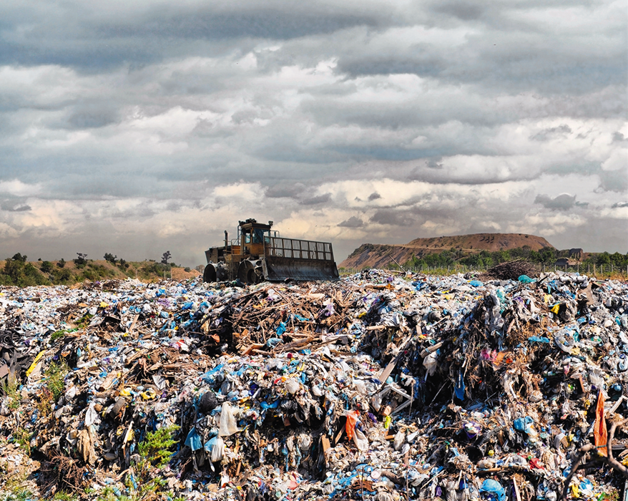
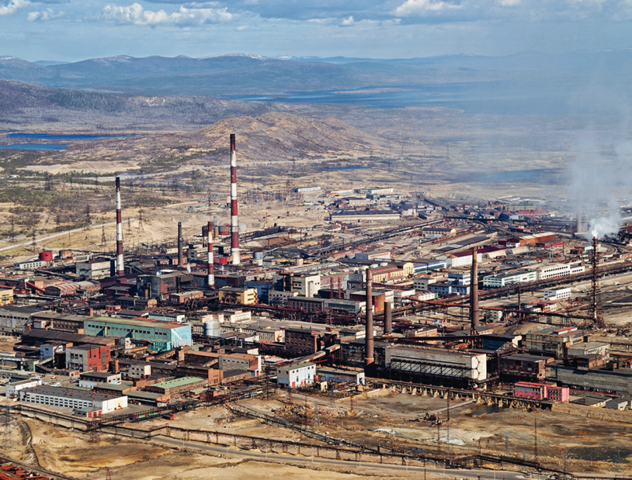
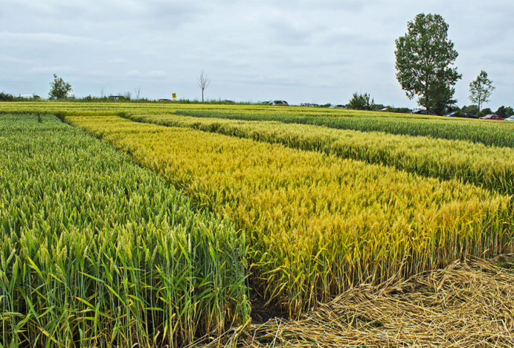
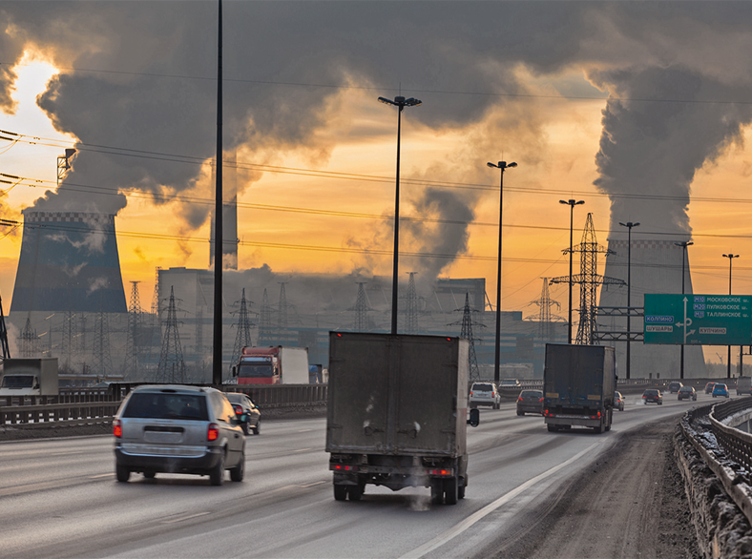
Gestão dos ecossistemas e desenvolvimento sustentável

Slide 2

Durante séculos o Homem destruiu habitats para criar campos agrícolas, fazer estradas, construir cidades e para depositar resíduos.
Cresceu a consciência de que o desenvolvimento científico, tecnológico e industrial, só por si, não garantirão o futuro da humanidade.
No entanto, há muito tempo começou a perceber-se que este comportamento estava a colocar em risco as gerações futuras.

Slide 3
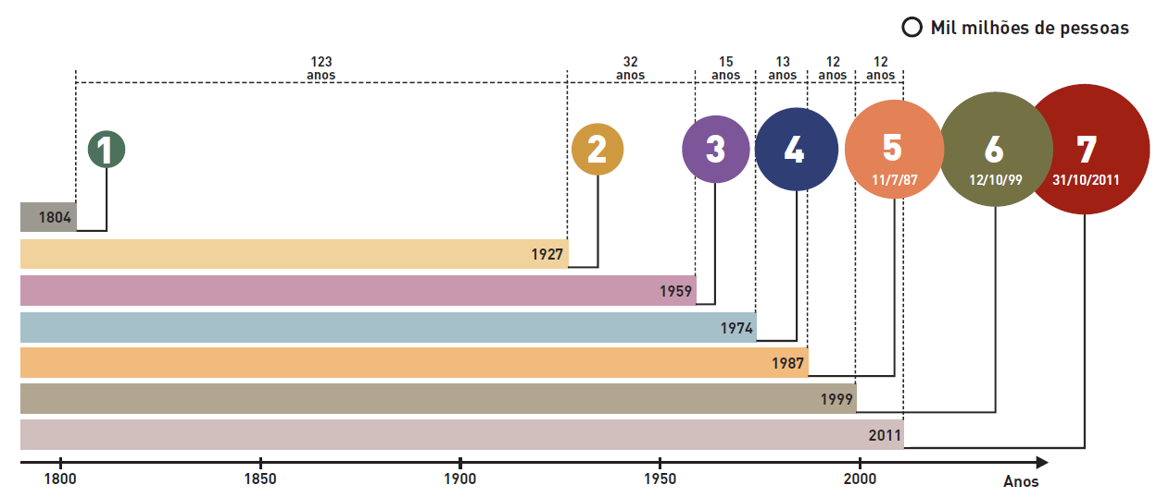
Como é que evoluiu a pressão humana sobre os ecossistemas?
O crescimento acentuado da população aumentou a pressão sobre os ecossistemas a partir do séc. XX

Slide 4
O que se devemos fazer?
Responder às necessidades das populações?
Preservar os ecossistemas?
Hoje em dia cresce a necessidade de conciliar o desenvolvimento com a preservação da natureza, de modo a que possa ocorrer durante muitas gerações.
Desenvolvimento Sustentável

Slide 5
O que é o desenvolvimento sustentável?
O desenvolvimento sustentável procura satisfazer as necessidades da geração atual, sem comprometer a capacidade das gerações futuras de satisfazerem as suas próprias necessidades.
Pretende que as pessoas, agora e no futuro, atinjam um nível satisfatório de desenvolvimento social e económico e de realização humana e cultural fazendo, ao mesmo tempo, um uso razoável dos recursos da Terra e preservando as espécies e os habitats naturais.

Slide 6
O desenvolvimento sustentável deve ter em conta…
Sustentabilidade ambiental
Sustentabilidade económica
Sustentabilidade social
O lucro, para além da vertente financeira é também medido nas vertentes ambiental e social.
Potencia o uso mais correto dos recursos humanos e dos naturais garantido o não esgotamento dos recursos
Manutenção dos ecossistemas, assegurando as suas funções, preservando o meio, as espécies e a qualidade de vida das populações
Promover o equilíbrio social.
Garantir que o desenvolvimento económico não afeta os valores humanos e culturais

Slide 7
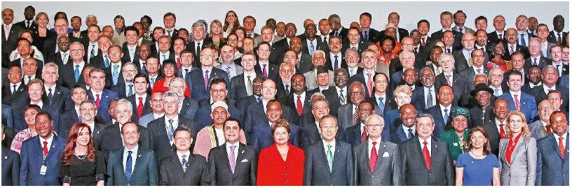
O que fazer para conservar os ecossistemas?
Os vários dirigentes mundiais têm vindo a discutir estratégias, em encontros mundiais como a Cimeira Mundial sobre Desenvolvimento Sustentável de 2012 (Rio+20)
A conservação dos ecossistemas, através de políticas de desenvolvimento sustentável , permitirá ao Homem continuar a beneficiar de todas as potencialidades do planeta Terra para assegurar o bem-estar das populações.
A conservação dos ecossistemas pode ser feita através de:
medidas de prevenção
medidas de recuperação
Exemplos?
Vantagens?
Desvantagens?

Slide 8
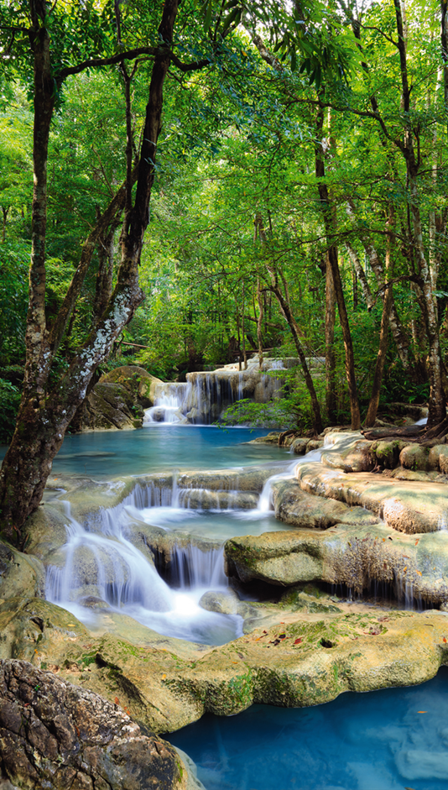
Serviços dos ecossistemas
O Homem beneficia de recursos e processos que são proporcionados pelos ecossistemas. Estes serviços estão ligados ao bem-estar humano.
Esses benefícios são conhecidos como serviços dos ecossistemas
Quais serão os serviços prestados pelos ecossistemas?

Slide 9
Categorias dos serviços dos ecossistemas
Produção
Suporte
Regulação
Culturais
Benefícios
não materiais obtidos dos ecossistemas.
Serviços necessários para gerar todos os outros serviços.
Benefícios dos processos de regulação dos ecossistemas.
Produtos obtidos dos ecossistemas.

Slide 10
Categorias dos serviços dos ecossistemas
Produção
Suporte
Regulação
Culturais
• Espirituais e religiosos
• Recreio e turismo
• Educacionais
• Herança cultural
• Regulação do clima
• Regulação de doenças
• Regulação da água
• Purificação da água.
• Alimento
• Água potável
• Combustível
• Fibras
• Formação do solo
• Ciclos de nutrientes
• Produção primária

Slide 11
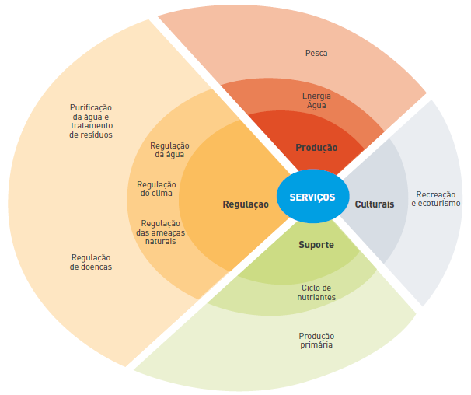
Categorias dos serviços dos ecossistemas
E na minha região? Quais são os serviços fornecidos pelos ecossistemas?

